Slide 1
Défi scientifique Année scolaire 2017-2018
Classe de CM1 Ecole Ferry-Nacry Saint-Martin-Boulogne
Circonscription de Marquise

Slide 2
1-Avant le défi.
Nous avons travaillé sur les moyens de communication (voie postale, téléphone et internet).
La situation proposée était : Victor veut envoyer une photo à son cousin pour lui souhaiter son anniversaire. Or Victor habite Paris et son cousin à Marseille. Quel est le trajet de la photo de Victor ? (Activité issue de Comprendre le monde CM1 aux éditions Retz)

Slide 3
1-Avant le défi.

Slide 4
2-Lancement du défi.
« Nous vous mettons au défi d’envoyer un message à distance sans utiliser les moyens traditionnels de communication (courrier, téléphone, internet).
Nous avons listé les messages que l’on pouvait envoyer :
-Prendre des nouvelles, souhaiter une fête ou un anniversaire, présenter ses excuses, prévenir de son absence.
-Pour demander des informations.
-Pour demander de l’aide si on a perdu quelque chose.
-Echanger des idées ou des informations.
-Avertir d’un danger.

Slide 5
3-Nos hypothèses
Nous pensons que l’on peut envoyer un message :
-en lançant une bouteille à la mer
-par un pigeon voyageur
-en accrochant une banderole derrière un avion
-par talkie-walkie
-dans le journal

Slide 6
4-Nos recherches
Nous avons décidé de faire des recherches pour tester la fiabilité de nos hypothèses.
-la bouteille à la mer : en janvier 2018, une bouteille a été retrouvée sur une plage australienne. Celle-ci avait été jetée 132 ans plus tôt.
-le pigeon voyageur . Il est utilisé depuis l’Antiquité car le pigeon a la capacité de revenir au point de départ. Les Egyptiens les emploient déjà en temps de guerre. Le pigeon devient aussi un messager pendant les deux guerres mondiales.

Slide 7
4-Nos recherches
-accrocher une banderole . Ce système est surtout utilisé pour des publicités.
-le talkie-walkie : permet d’envoyer un message oral dans un rayon de quelques mètres jusque à une dizaine de kilomètres.
-le journal : pendant la semaine de la presse, nous avons découvert la structure d’un journal. Il est possible de passer des petites annonces.

Slide 8
5-Nos conclusions
-la bouteille à la mer : fonctionne mais la date de réception et le récepteur ne sont pas connus.
-le pigeon voyageur : fiable
-la banderole : fiable quand le public visé est large. Mais on ne peut pas transmettre de messages personnels.
-par talkie-walkie : ce système est proche du téléphone.
-par journal : fiable

Slide 9
6-Informations supplémentaires
Lors de nos recherches, nous avons découvert d’autres moyens de communication,
-les panneaux de la route.
-le code morse
-les pavillons maritimes : chaque drapeau a une signification.
-les dessins dans les grottes laissés par les hommes préhistoriques.

Slide 10
7-Ce que nous avons appris.
On peut communiquer avec différents moyens. On les a classés en fonction du récepteur.
-communication adressée à tous : panneaux de la route, la banderole, le journal.
-communication personnelle : pigeon voyageur
-communication internationale : code morse-pavillons maritimes.

Slide 11
8-Nos panneaux
Pour prolonger le défi, nous avons créé nos propres panneaux.
Pour nous assurer que le message soit bien compris, on devait le faire deviner à la maitresse et à l’AVS de la classe.
Dans un premier temps, elles ne devinaient pas correctement nos messages. Nous avons alors étudié davantage les panneaux routiers.
Nous avons découvert que suivant la forme du panneau les informations étaient différentes.

Slide 12
8-Nos panneaux
Un rond rouge = une interdiction
Un rond bleu=une obligation
Un triangle rouge= un danger
Un carré bleu=une information
Grâce à ces informations, nous avons réussi à leur faire deviner quelques messages.
En voici quelques-uns. On vous laisse deviner.

Slide 13
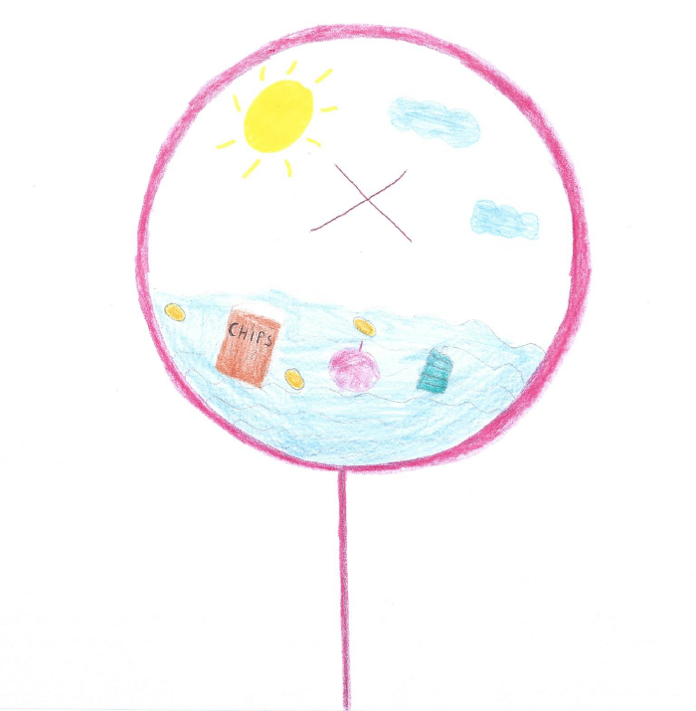
Interdiction de jeter ses déchets à la mer.

Slide 14
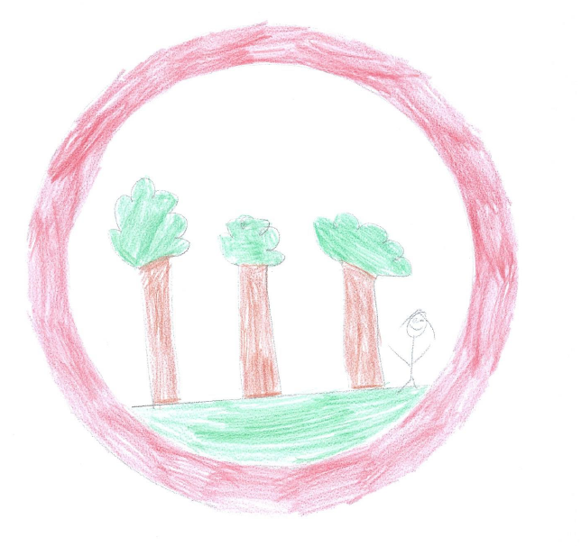
Interdiction de se promener en foret.

Slide 15
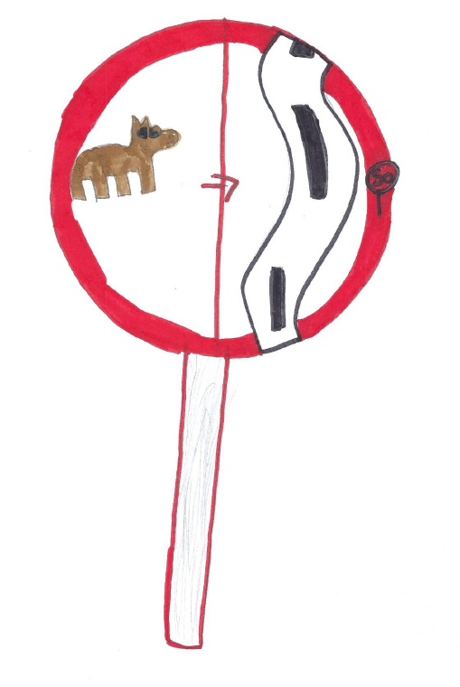
Interdiction aux animaux d’aller sur la route

Slide 16
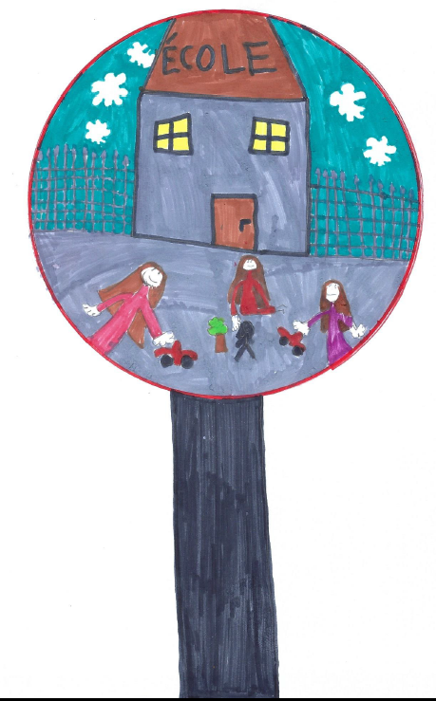
Interdiction de prendre des jouets à l’école.

Slide 17
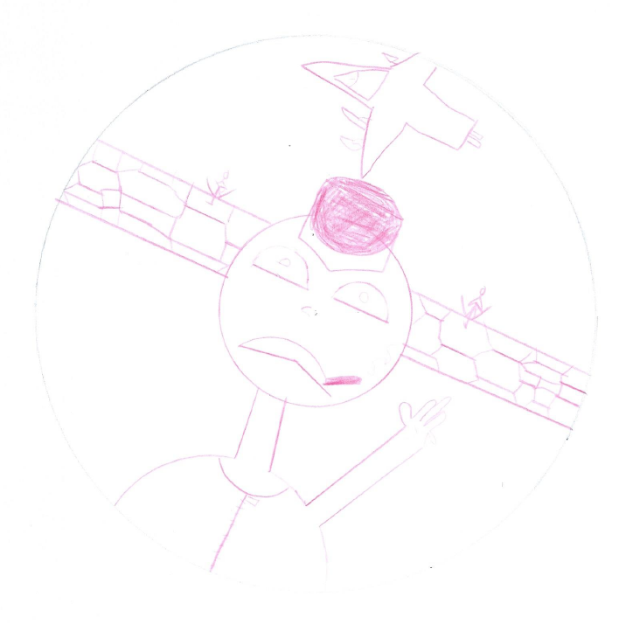
Interdiction de se promener sur la piste d’atterrissage.

Slide 18
Danger lié au feu.

Slide 19
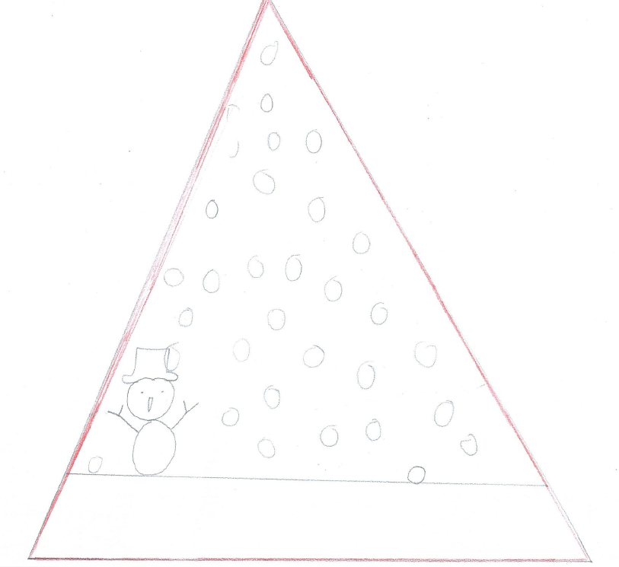
Danger lié à la neige.

Slide 20
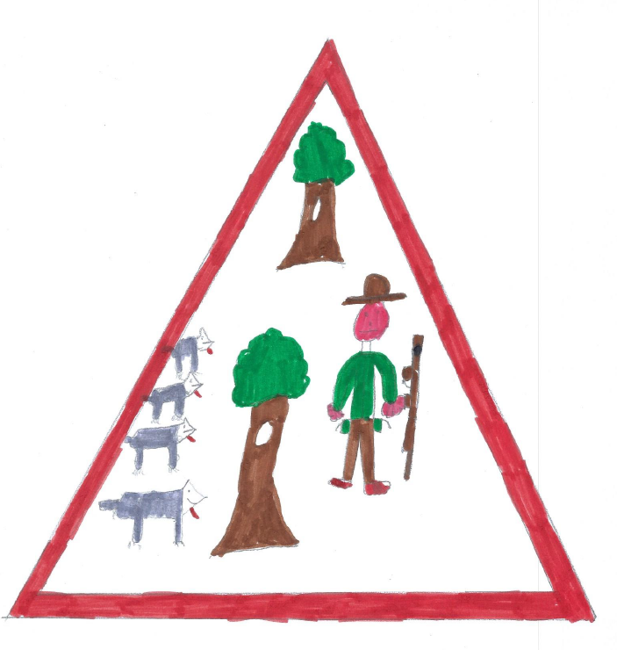
Danger : présence de loups et de chasseurs.

Slide 21
Pas de réseau wi-fi.

Slide 22
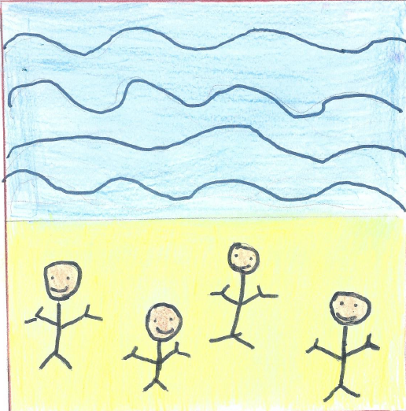
Présence d’une plage.

Slide 23
Nous espérons que le jeu vous a plu.
Les CM1 de l’école Ferry-Nacry.

